Slide 1
第六章 放大电路分析基础
6.1 放大电路工作原理
6.2 共发射极放大电路的静态分析
6.3 共发射极放大电路的动态分析
6.4 工作点稳定的典型电路——射极偏置电路
6.5 共集电极电路——射极输出器
6.6 共基极电路
*6.7 场效应管放大电路
6.8 多级放大器
*6.9 放大电路的频率特性

Slide 2
6.1 放大电路工作原理
作用：用于放大微弱信号（电压、电流、功率）。
实质：起能量控制的作用，用较小的信号去控制较大的信号。
一、放大电路的组成原理
1、组成原则
(1)保证三极管V工作在放大区
(2)有输入信号加到V的B极，以控制V的电流
(3)保证信号电压输送到负载R_{L}
+
C
2
+
放大区：发射结正向偏置，集电结反向偏置
C
1
+
V
R
+
c
R
R
R
U
s
B
L
o
+
U
i
U
U
U
s
BB
CC
-­
_
共发射极放大电路
-­

Slide 3
2、各部分作用
晶体管T：电流放大器件
电源U_{CC} 、U_{BB} ：使晶体管的发射结正偏,集电结反偏,也是放大器的能量来源。
偏置电阻R_{B} ：为晶体管提供一个合适的工作点
负载电阻R_{C} ：将变化的电流变成变化的电压。
R_{s}为信号源内阻
电容 C₁、C₂ ：起“耦合”和隔直流的作用。
Us为信号源电压

Slide 4
3、放大电路画法
省去一个直流电源
+
C
2
+
R_{C}
C
1
+
C
T
R
+
c
B
U_{CC}
R
R
R
U
s
B
L
o
+
U
R_{B}
E
i
U
U
s
BB
U
CC
-­
-­
_
UB
+
U
CC
+U_{CC}
R
C
R
B
C
2
R_{C}
+
R_{B}
C
1
+
+
简化
+
R
R
L
u
s
o
+
u
i
u
s
－
－
－

Slide 5
直流电源
保证发射结正偏集电结反偏
并为信号放大提供能量
集电极负载电阻
+U_{CC}
偏置电阻
R_{C}
C₂
R_{B}
C₁
T
R_{S}
信号源
u_{o}
u_{i}
R_{L}
耦合电容
u_{s}
负载
C₁ 用来隔断放大电路与信号源之间的直流通路；
C₂ 用来隔断放大电路与负载之间的直流通路；

Slide 6
二、直流通路和交流通路
+
U
CC
放大电路处于静态
R
C
当U_{i}=0时
R
C
2
B
+
C
1
电路中只有直流电流
+
+
T
+
当U_{i}≠0时
R
R
L
u
交流分量
s
o
+
u
i
u
s
－
1、直流通路
－
－
电容---开路
电感---短路
+UCC
+
-
R_{B}
R_{C}
+UCC
R_{B}
R_{C}
I_{C}
U_{BE}
B
C
+
-
I_{B}
I_{B}
I_{C}
U_{CE}
D
U_{CE}
U_{BE(on)}
E
βI_{B}
U_{BE}
等效后的直流通路

Slide 7
2、交流通路
+
U
CC
电容---短路
电感---开路
直流电压源---短路
R
C
R
B
C
2
+
C
1
+
T
+
+
R
R
L
u
s
o
+
u
i
u
s
－
I_{C}
－
－
+
I_{B}
R
R
R
U
s
C
L
o
+
R
B
U
s
-
-
等效后的交流通路

Slide 8
例题
【例1】画出电路的直流通路和交流通路。
1、画出直流通路：

Slide 9
2、画出电路的交流通路。

Slide 10
【例2】画出电路的交流通路。

Slide 11
3、直流量与交流量符号区别
直流量：
大写字母+大写下标
I_{B}、I_{C}、U_{CE}
交流量：
小写字母+小写下标
i_{b}、i_{c}、u_{ce}
有效值：
大写字母+小写下标
I_{b}、I_{c}
总量： 直流量与交流量叠加
小写字母+大写下标
i_{B}=I_{B}+i_{b}

Slide 12
4、电路的分析
放大电路的分析主要包含两个部分: 
基极直流电流I_{B};
直流分析：（静态分析）
求出电路的直流工作状态
方法
图解法
解析法
集电极直流电流I_{C}
集电极与发射极间直流电压U_{CE}
电压放大倍数
方法
图解法
微变等效电路法
交流分析：(动态分析)
输入电阻
输出电阻
分析放大电路的基本思想就是在理解放大电路工作原理的基础上分别求放大电路的静态工作点和各项动态参数。

Slide 13
二、图解法确定Q点
图解步骤：
（1）用估算法求出基极电流I_{BQ} （如40μA）
（2）根据I_{BQ}在输出特性曲线中找到对应的曲线。
（3）作直流负载线。根据I_{C}与U_{CE}的关系:U_{CE}=U_{CC}－I_{C}R_{C}画出一条直线，该直线在纵轴上的截距为U_{CC}/R_{C}，在横轴上的截距为U_{CC}，其斜率为U_{CC} / R_{C} ，只与集电极负载电阻R_{C}有关，称为直流负载线。
（4）求静态工作点Q，并确定U_{CEQ}、I_{CQ}的值。晶体管的I_{CQ}和U_{CEQ}既要满足I_{B}=40μA的输出特性曲线，又要满足直流负载线，因而晶体管必然工作在它们的交点Q，该点就是静态工作点。由静态工作点Q便可在坐标上查得静态值I_{CQ}和U_{CEQ}。

Slide 14
6.2 共发射极放大电路的静态分析
6.2.1 解析法确定静态工作点
静态工作点（定义）
所谓静态工作点就是输入信号为零时，电路处于直流工作状态，这些直流电流、电压的数值在三极管特性曲线上表示为一个确定的点.
+E_{C}
R_{B}
R_{C}
I_{C}
C₂
C₁
I_{B}
+
U_{CE}
+
-
U_{BE}
-
R_{L}
u_{i}=0时
I_{E}=I_{B}+I_{C}
无信号输入时

Slide 15
静态工作点（图）
(I_{B}，U_{BE}) 和( I_{C}，U_{CE} )分别对应于输入输出特性曲线上的一个点称为静态工作点。
I_{B}
I_{C}
I_{B}
Q
Q
I_{B}
I_{C}
U_{BE}
U_{CE}
U_{BE}
U_{CE}

Slide 16

静态分析
（1）解析法确定静态工作点
先画出放大电路的直流通道
+E_{C}
直流通道
+E_{C}
R_{B}
R_{C}
C₂
C₁
R_{B}
R_{C}
开路
开路
R_{L}

Slide 17
然后用基尔霍夫定律列方程，求出静态工作点
（a）估算I_{B}（ U_{BE} ≈0.7V)
+E_{C}
R_{B}
R_{C}
+
I_{B}
U_{BE}
-
R_{B}称为偏置电阻
I_{B}称为偏置电流

Slide 18
（b）估算U_{CE}、I_{C}、I_{E}
+E_{C}
R_{B}
R_{C}
I_{C}
+
U_{CE}
-

Slide 19
（2）用图解法分析静态工作点
图解法求Q点的步骤（P164）：
(1)在输出特性曲线坐标中，按直流负载线方程u_{CE}=U_{CC}-i_{C}R_{c}，作出直流负载线。
(2) 由基极回路求出I_{BQ}。
(3)找出i_{B}=I_{BQ}这一条输出特性曲线，与直流负载线的交点即为Q点。读出Q点坐标的电流、电压值即为所求。

Slide 20
+E_{C}
U_{CE}=E_{C}–I_{C}R_{C}
R_{B}
R_{C}
直流负载线
C₂
I_{C}
C₁
+
+
+
U_{CE}
u_{o}
u_{i}
-
Q
-
静态I_{C}
I_{B}
-
U_{CE}
与I_{B}所决定的那一条输出特性曲线的交点就是Q点
静态U_{CE}
E_{C}

Slide 21
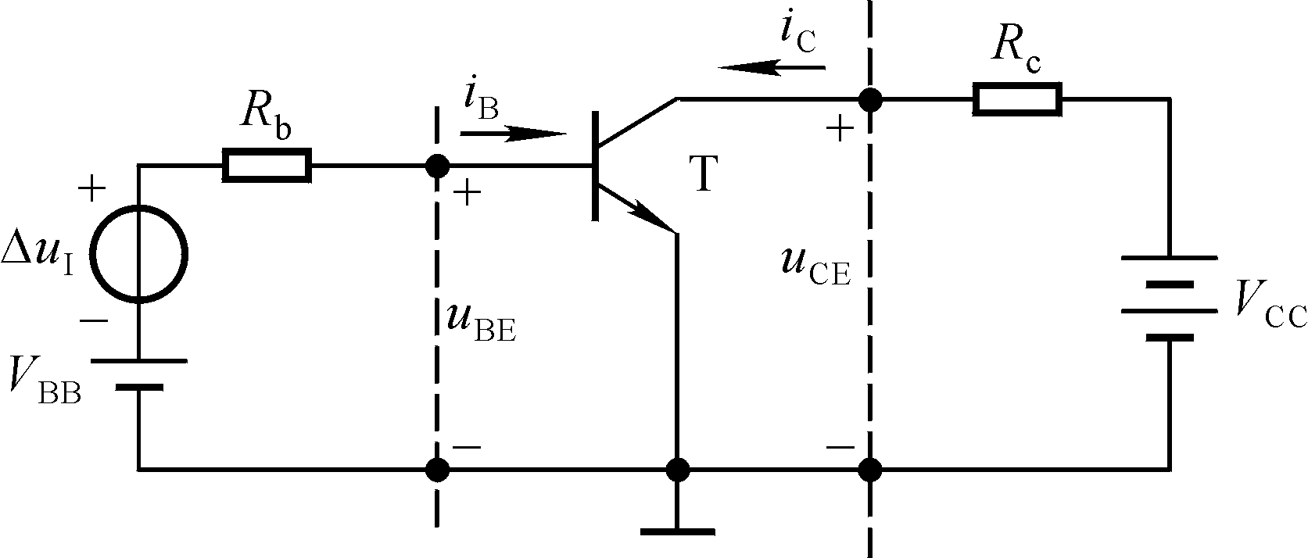
负载线
输入回路负载线
Q
Q
I_{BQ}
I_{CQ}
I_{BQ}
U_{BEQ}
U_{CEQ}

Slide 22
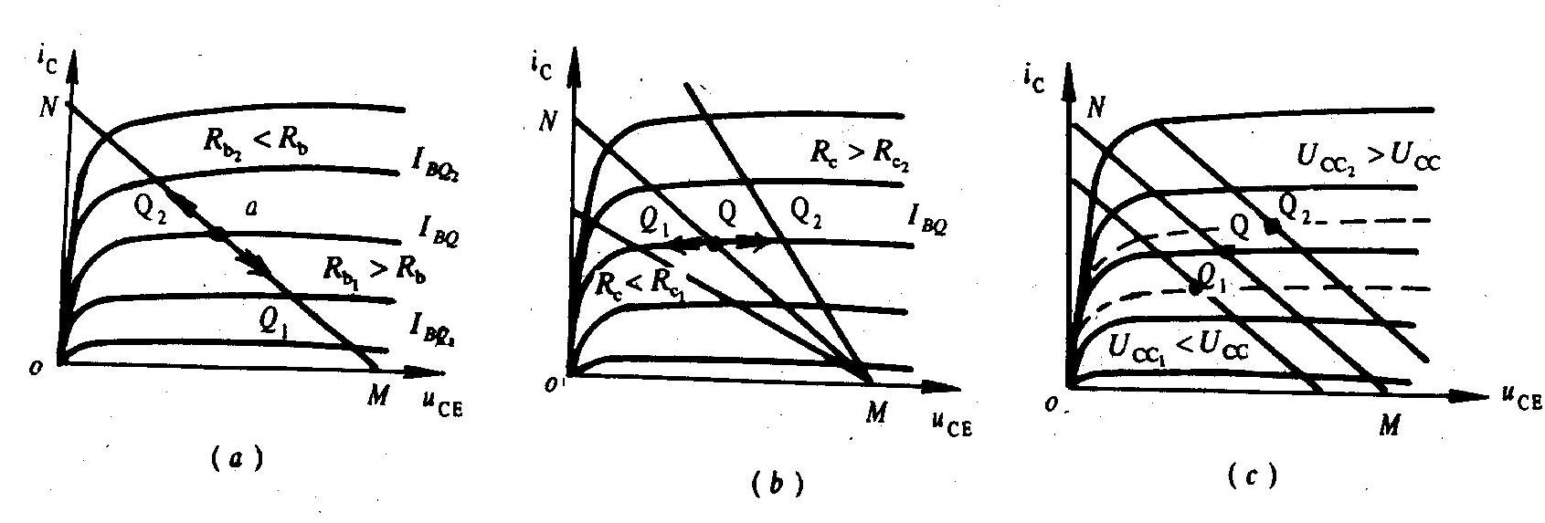
6.2.3 电路参数对静态工作点的影响
1. R_{b}对Q点的影响
R_{b}变化，仅对I_{BQ}有影响，而对负载线无影响。
R_{b}增大，I_{BQ}减小，工作点沿直流负载线下移；
R_{b}减小，I_{BQ}增大，工作点沿直流负载线上移。

Slide 23
2. R_{c}对Q点的影响
R_{c}的变化，仅改变直流负载线的N点，即仅改变直流负载线的斜率。
R_{c}减小，N点上升，直流负载线变陡，工作点沿i_{B}=I_{BQ}这一条特性曲线右移。
R_{c}增大，N点下降，直流负载线变平坦，工作点沿i_{B}=I_{BQ}这一条特性曲线向左移。

Slide 24
3. U_{CC}对Q点的影响
U_{CC}的变化不仅影响I_{BQ}，还影响直流负载线，U_{CC}对Q点的影响较复杂。
U_{CC}上升时，I_{BQ}增大，直流负载线M点和N点同时增大，直流负载线平行上移，工作点向右上方移动。
U_{CC}下降，I_{BQ}下降，直流负载线平行下移，工作点向左下方移动。

Slide 25
【例1】如图所示(a)电路, 已知R_{B}=280kΩ, R_{C}=3kΩ, U_{CC}=12V, 三极管的输出特性曲线如图(b)所示, 试用图解法确定静态工作点。 
+
U
CC
I
C
/mA
R
C
8
0
μ
A
R
B
C
2
+
6
0
μ
A
C
1
+
T
+
4
0
μ
A
+
R
R
L
u
s
o
20
A
+
u
i
μ
u
s
－
I
=0
－
－
B
0
U
CE
/V

Slide 26
解（1） 由基极输入回路, 计算I_{BQ}
（2）写出直流负载方程, 并作出直流负载线:
连接这两点，既得到直流负载线
I
C
/mA
8
0
μ
A
直流负载线与i_{B}=I_{BQ}=40μA这一条特性曲线的交点, 即为Q点：I_{BQ}=40 μA, I_{CQ}=2mA, U_{CEQ}=6V
N
6
0
μ
A
3
Q
4
0
μ
A
2
20
μ
A
1
I
=0
B
0
6
M
U
CE
/V

Slide 27
三、电路参数对静态工作点的影响
<1> R_{B}对Q点的影响
R_{B}
I_{B}
Q点下移
I_{C} / mA
V_{CC}
N
80
R_{C}
3
R_{B}
I_{B}
Q点上移
60
2
R_{B}
Q
I_{B} = 4 0 µA
偏置电阻
1
Q
I_{B}
偏置电流
IB
M
0
0
2
4
6
8
10
12
V_{CC}
U_{CE} /V

Slide 28
<2> R_{c}对Q点的影响
R_{c}的变化, 仅改变直流负载线的N点, 即仅改变直流负载线的斜率。
R_{C}
斜率
Q点左移
R_{C}
斜率
Q点右移
I_{C} / mA
V_{CC}
N
80
R_{C}
3
V_{CC}
60
N′
R_{C}´
2
Q
Q′
I_{B} = 4 0 µA
1.5
1
20
0
M
0
2
4
6
8
10
12
V_{CC}
U_{CE} /V

Slide 29
<3> U_{CC}对Q点的影响
U_{CC}
I_{B}
Q点下移
Q点左下移
U_{CC}
斜率
Q点左移
I_{C} / mA
V_{CC}
N
80
R_{C}
3
V_{CC}´
N´
60
R_{C}
2
Q
I_{B} = 4 0 µA
I_{B}´
1
Q
20
M´
0
U_{CE} /V
M
0
2
4
6
8
V_{CC}´
V_{CC}
10
12

Slide 30
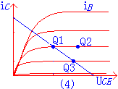
<练习>
D
要使工作点由Q1变到Q2点应使（ ）
A.R_{c}增大
C.U_{cc}增大
B.R_{b}增大
D.R_{c}减小
要使工作点由Q1变到Q3点应使( )
A
A.R_{b}增大
B.R_{c}增大
C.R_{b}减小
D.R_{c}减小
结论
R_{b}变化只改变I_{BQ}，对直流负载线不产生影响，故Q点沿直流负载线移动。
Rc变化只改变直流负载线斜率，不影响I_{B}，故Q点沿I_{B}这条特性曲线移动。
U_{CC}变化既影响I_{B}，又影响负载线。故在Q点右上方或左下方移动。

Slide 31
6.3 动态分析
(1)用图解法分析交流电压放大原理
I_{B}
I_{C}
i_{b}
i_{c}
i_{b}
Q
Q
U_{BE}
U_{CE}
u_{i}
假设u_{BE}静态工作点的基础上有一微小的变化 u_{i}
u_{CE}怎么变化
？

Slide 32
I_{C}
u_{CE}的变化沿一条线—
交流负载线（当无负载电阻R_{L}时，交流负载线就是直流负载线）
i_{c}
Q
+E_{C}
R_{B}
R_{C}
C₂
C₁
t
U_{CE}
+
+
+
u_{CE}
u_{o}
u_{CE}
u_{i}
-
-
-
t

Slide 33
各点波形
i_{C}
+E_{C}
R_{B}
R_{C}
i_{B}
C₂
C₁
u_{CE}
u_{BE}
u_{o}
u_{i}
u_{o}比u_{i}幅度放大且相位相反

Slide 34
动态特性分析（波形分析 ）
输入电压u_{i} 幅度小，且静态工作点Q选得合适，三极管的输入特性曲线在Q附近可视为直线，不产生波形失真。
  即u_{BE}和i_{B} 的波形与u_{i} 完全相同
在放大区，交变电流i_{C}与i_{B}是β倍线性关系，由交流负载线，将得到的i_{C}转变成交流输出电压u_{o}

Slide 35
交流通路
交流通路：放大电路中对交流特性有直接影响的部分，用来研究电路的动态交流特性
在中频段，一般认为放大电路的特性与频率无关
分析方法：将电容(如耦合电容等)和无内阻的直流电压源(如V_{CC})视为短路、直流电流源视为开路

Slide 36
交流通路
将电容短路和取直流电源为零值

Slide 37
交流通路
将电容短路和取直流电源为零值

Slide 38
2.三极管各点电压和各极电流
C
iC
B
iB
E
ib
ic
+
uce
-

Slide 39
3. 交流负载线

Slide 40
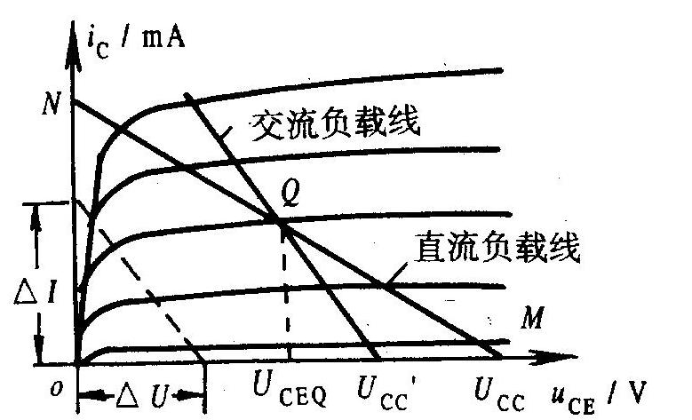
交流负载线的作法
交流负载线有两个特点：
（1）通过静态工作点。
（2）斜率由R_{L}′=R_{C}//R_{L}表示。
方法1： 作一条ΔU/ΔI=R_{L}’ 的辅助线，过Q点作一条平行于辅助线的线即为交流负载线。。
方法2： 求出在u_{CE}坐标的截距U_{CC}’ ，连接Q点和U_{CC}’ 点即为交流负载线。
U_{CC}’ =U_{CEQ}+I_{CQ}R_{L}’

Slide 41
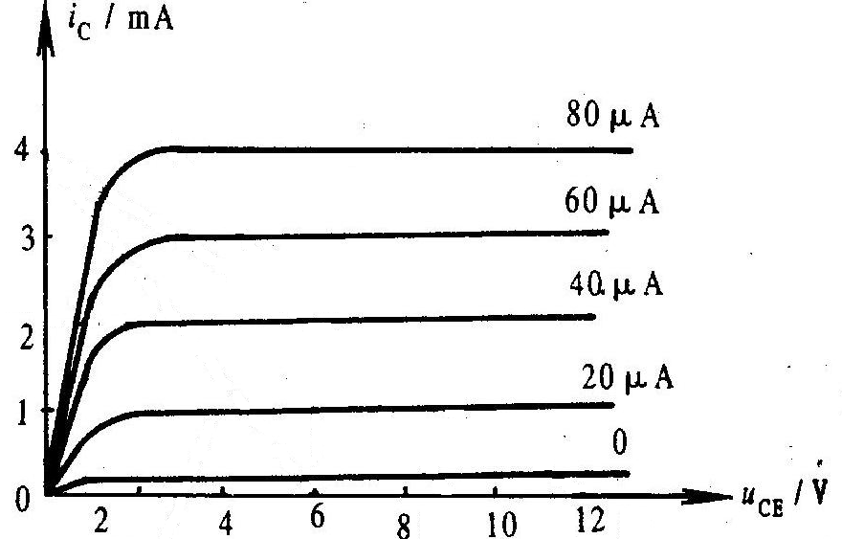
例3 作交流负载线。
(P166) 已知特性曲线，U_{CC}=12V，R_{c}=3kΩ，R_{L}=3kΩ，R_{b}=280kΩ。
解：
(1)作直流负载线，求Q。
N
(2)作交流负载线。
R_{L}’ =R_{c}∥R_{L}=1.5kΩ
（a)作一条辅助线。
I_{CQ}
Q
（b)求U_{CC}’ 。
U_{CC}’ =U_{CEQ}+I_{CQ}R_{L}’
=6+2×1.5=9V
U_{CC}’
M

Slide 42
+V_{CC}
输入、输出波形分析
R_{B}
R_{B}
R_{C}
R_{C}
不设静态工作点带来的问题
T
T
i_{B}
i_{B}
u_{BE}
u_{i}
t
-u_{o}
t
t
这种失真称为非线性失真

Slide 43
Q点过低，信号进入截止区
i_{C}
i_{C}
i_{B}
i_{c}
i_{b}
I_{C}
I_{B}
u_{CE}
t
t
t
称为截止失真
t
u_{o}
u_{o}波形

Slide 44
Q点过高，信号进入饱和区
i_{C}
i_{C}
i_{B}
i_{c}
i_{b}
I_{C}
I_{B}
u_{CE}
t
t
u_{o}
t
u_{o}
t
称为饱和失真

Slide 45
合适的静态工作点能保证输出电压幅度最大且不失真
i_{C}
i_{C}
i_{B}
i_{c}
i_{b}
I_{C}
I_{B}
u_{CE}
t
t
可输出的最大不失真信号
u_{o}
t

Slide 46
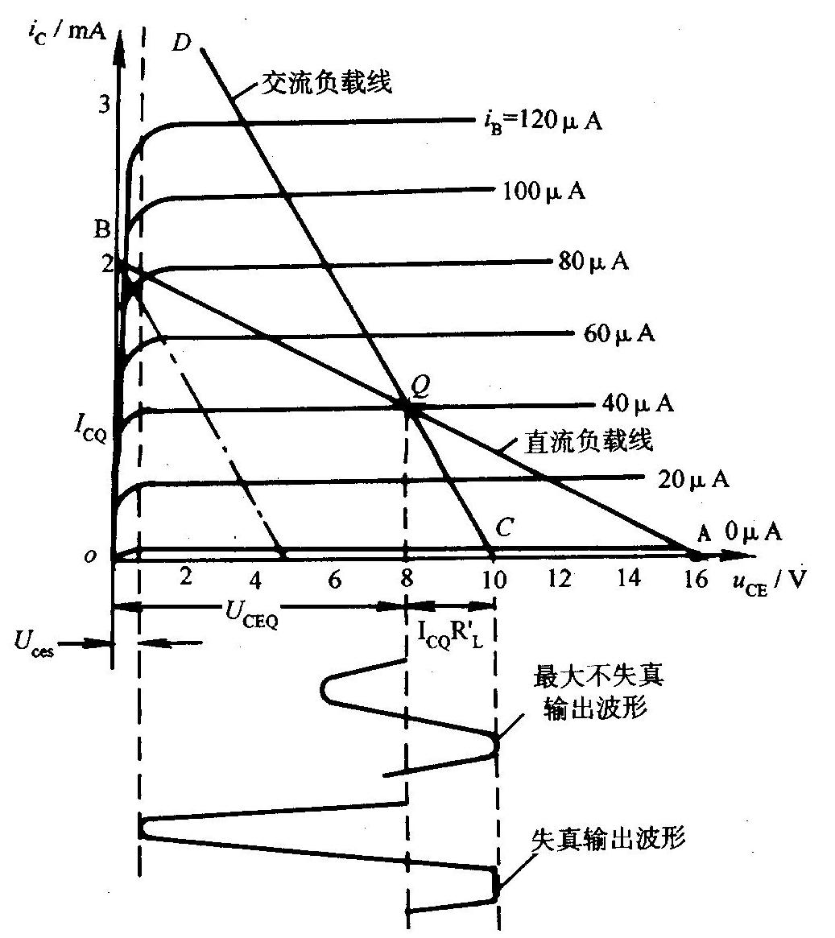
最大不失真输出电压幅值U_{max}(峰—峰值电压U_{p―p})
最大不失真输出电压---当工作状态已定的前提下，逐渐增大输入信号，三极管尚没进入截止或饱和时，输出所能获得的最大电压输出
如u_{i}增大首先进入饱和区，则U_{max}受饱和区限制，U_{cem}=U_{CEQ}-U_{ces}；如首先进入截止区，则U_{max}受截止区限制，U_{cem}=I_{CQ}·R’_{Ｌ}，最大不失真输出电压值，选取其中小的一个。
如图
I_{CQ}R’_{L}＜(U_{CEQ}-U_{ces})，U_{cem}=I_{CQ}·R’_{L}。

Slide 47
动态工作情况分析
由于放大电路的工作点达到了三极管
的饱和区而引起的非线性失真。对于NPN管，
输出电压表现为底部失真。
波形的失真
饱和失真
由于放大电路的工作点达到了三极管
的截止区而引起的非线性失真。对于NPN管，
输出电压表现为顶部失真。
截止失真

Slide 48
二、放大电路的图解分析
实质：用图解法解方程组
优点：简便，直观
缺点：误差较大，信号频率较高时，无法反映极间电容对电路性能的影响
原则：先静态，后动态 ，用直流通路分析静态特性，用交流通路分析动态特性
应用：主要用于分析静态工作点的位置，以及最大不失真输出电压和失真情况

Slide 49
(2) 用微变等效电路估算电压放大倍数的计算
放大器的交流通道及微变等效电路
对交流信号(输入信号u_{i})
+E_{C}
交流通道
R_{B}
R_{C}
置零
i_{c}
C₂
C₁
i_{b}
u_{ce}
＋
＋
＋
＋
u_{i}
u_{o}
短路
R_{L}
R_{B}
R_{C}
R_{L}
u_{i}
短路
u_{o}
1/ωC≈0
−
−
−
−

Slide 50

三极管的微变等效电路
i_{B}
首先考察输入回路
当信号很小时，将输入特性在小范围内近似线性。
Δi_{B}
对输入的小交流信号而言，三极管BE间等效于电阻r_{be}。
u_{BE}
Δu_{BE}
b
i_{b}
c
＋
i_{b}
＋
b
u_{be}
r_{be}
r_{be}的量级从几百欧到几千欧。
e
u_{be}
e
−
−

Slide 51
考察输出回路
i_{C}
近似平行
所以：
输出端相当于一个受 i_{b}控制的电流源。
三极管的微变等效电路
u_{CE}
i_{b}
i_{c}
i_{c}
＋
＋
＋
βi_{b}
i_{b}
＋
u_{ce}
u_{be}
r_{be}
u_{ce}
u_{be}
−
−
−
−

Slide 52

放大电路的微变等效电路
交流通道
u_{i}
R_{B}
R_{C}
R_{L}
u_{o}
将交流通道中的三极管用微变等效电路代替
i_{i}
i_{b}
i_{c}
目的
将电子问题化为受控源电路的问题来解
βi_{b}
R_{L}
u_{i}
R_{B}
r_{be}
u_{o}
R_{C}

Slide 53
用微变等效电路估算电压放大倍数的计算
R_{L}
R_{B}
r_{be}
R_{C}
负号表示输出与输入反相

Slide 54
输入电阻（交流输入电阻）的计算
R_{L}
R_{B}
r_{be}
R_{C}
输入电阻的定义：

Slide 55
输出电阻的计算
对于负载而言，放大电路相当于信号源，可以将它进行戴维南等效，戴维南等效电路的内阻就是输出电阻。
计算输出电阻的方法：
所有独立电源置零，保留受控源，加压求流法。
0
0
所以：
R_{B}
r_{be}
R_{C}

Slide 56
当信号源具有内阻R_{s}时，求电压放大倍数A_{us}
当R_{b}>>r_{be}时，该表达式为多少？

Slide 57
讨论课
从静态工作点的设置和微变等效电路上，判断各电路对输入的正弦交流信号u_{i}有无放大作用，并说明原因。假设各电容对交流信号均可视为短路。 u_{i} 幅度很小，在10mV以内。
题1
+E_{C}
C₁
无放大作用
静态I_{B}、I_{C}=0
T
C₂
u_{i}
R_{B}
R_{E}
u_{o}

Slide 58
题2
+E_{C}
R_{C}
C₂
C₁
T
u_{o}
u_{i}
R_{E}
C_{E}
无放大作用。
输入信号通过直流电源对地短路

Slide 59
题3
+E_{C}
R_{B}
C₃
R_{C}
C₂
C₁
T
u_{o}
u_{i}
R_{E}
C_{E}
无放大作用。
输入信号通过电容C₃及直流电源对地短路

Slide 60
题4
+E_{C}
R_{B}
C₂
C₁
T
u_{o}
u_{i}
R_{E}
无放大作用。
无R_{C}，输出电压=0

Slide 61
题5
+E_{C}
R_{B}
R_{C}
C₂
C₁
T
u_{o}
u_{i}
无放大作用。
PNP三极管，无静态电流

Slide 62
+
U
CC
R
C
R
B
C
2
+
C
1
+
T
+
+
R
R
L
u
s
o
+
u
i
u
s
－
－
－
i_{C}=βi_{B}

Slide 63
6.4 射极偏置电路
为保证放大电路的稳定工作，必须有合适的、稳定的静态工作点。但温度的变化严重影响静态工作点。
对于前面的电路而言，静态工作点由U_{BE}、β和I_{CEO}决定，这三个参数随温度而变化，温度对静态工作点的影响主要体现在这一方面。
U_{BE}
T
I_{C}变
Q点变
变
β
变
I_{CEO}

Slide 64
温度对U_{BE}的影响
T
U_{BE}
i_{B}
50ºC
25 ºC
I_{B}
I_{C}
u_{BE}
i_{C}
总的效果是：
温度上升时，输出特性曲线上移，造成Q点上移。
Q´
Q
u_{CE}

Slide 65
总之：
T
I_{C}
为此，需要改进偏置电路，当温度升高时,能够自动减少I_{B}， I_{B} I_{C ，}从而抑制Q点的变化。保持Q点基本稳定。
常采用分压式偏置电路来稳定静态工作点。
电路见下页。

Slide 66
静态工作点稳定的放大器
I₂=（5~10）I_{B}
I₁= I₂ + I_{B}≈ I₂
+E_{C}
分压式偏置电路
I₁
I_{C}
R_{B1}
R_{C}
C₂
C₁
I_{B}
B
C
I₂
E
R_{L}
R_{B2}
u_{i}
R_{E}
u_{o}
I_{E}
C_{E}
R_{E}射极直流负反馈电阻
C_{E} 交流旁路电容
I_{E} = I_{C} +I_{B} ≈ I_{C}

Slide 67
+E_{C}
静态工作点稳定过程
R_{B1}
R_{C}
I_{C}
I₁
C₂
U_{B}
C₁
I_{B}
C
U_{B}被认为较稳定
B
E
R_{L}
I₂
本电路稳压的过程实际是由于加了R_{E}形成了负反馈过程
R_{B2}
U_{BE}=V_{B}-V_{E}
=V_{B} - I_{E} R_{E}
u_{i}
R_{E}
u_{o}
I_{E}
C_{E}
T
I_{C}
I_{E}
U_{E}
U_{BE}
I_{C}
I_{B}
由输入特性曲线

Slide 68
直流通道及静态工作点估算
+E_{C}
R_{B1}
R_{C}
I_{C}
I_{B}
U_{CE}
R_{B2}
R_{E}
I_{E}
U_{BE} ≈ 0.7V
电容开路,画出直流通道

Slide 69
交流通道及微变等效电路
+E_{C}
R_{B1}
R_{C}
C₂
C₁
B
C
E
R_{L}
R_{B2}
u_{i}
R_{E}
u_{o}
C_{E}
电容短路,直流电源短路，画出交流通道

Slide 70
i_{b}
i_{c}
i_{i}
交流通道
B
C
i₁
i₂
E
u_{i}
R_{B1}
R_{B2}
R_{C}
R_{L}
u_{o}
微变等效电路
B
C
I₁
I₂
r_{be}
E
R_{C}
R_{L}
R_{B1}
R_{B2}

Slide 71
微变等效电路及电压放大倍数、输入电阻、输出电阻的计算
B
C
I₁
I₂
r_{be}
E
R_{C}
R_{L}
R_{B1}
R_{B2}
R_{L}= R_{C} // R_{L}
r_{i}= R_{B1}// R_{B2}// r_{be}
r_{o}= R_{C}

Slide 72
例
上述静态工作点稳定的放大器，各参数如下：
R_{B1}=100kΩ，R_{B2}=33kΩ，R_{E}=2.5kΩ，R_{C}=5kΩ，R_{L}=5kΩ， β=60。
+U_{CC}
R_{B1}
R_{C}
C₂
C₁
R_{L}
u_{i}
R_{B2}
R_{E}
u_{o}
C_{E}
求：（1）估算静态工作点；
（2）空载电压放大倍数、带载电压放大倍数、输入电阻、输出电阻；
（3）若信号源有R_{S}=1 kΩ 的内阻，带载电压放大倍数将变为多少？

Slide 73
解：(1)估算静态工作点
R_{B1}=100kΩ
R_{B2}=33kΩ
R_{E}=2.5kΩ
R_{C}=5kΩ
R_{L}=5kΩ
β=60
E_{C}=15V
+U_{CC}
R_{B1}
R_{C}
C₂
C₁
R_{L}
u_{i}
R_{B2}
R_{E}
u_{o}
C_{E}

Slide 74
(2)空载电压放大倍数、带载电压放大倍数、输入电阻、输出电阻
=300+61 ×(26/1.2)=1622 Ω
=1.62 kΩ
R_{B1}=100kΩ
R_{B2}=33kΩ
R_{E}=2.5kΩ
R_{C}=5kΩ
R_{L}=5kΩ
β=60
E_{C}=15V
B
C
I₁
I₂
r_{be}
A_{v空}= - βR_{C} /r_{be}=-60 ×5/1.62=-186
E
R_{L}
R_{C}
R_{B1}
R_{B2}
A_{v载}= - βR_{L} /r_{be}=-60 ×(5//5)/1.62=-93
r_{i}= R_{B1}// R_{B2}// r_{be} =100//33//1.62=1.52 kΩ
r_{o}= R_{C} =5kΩ

Slide 75
(3)信号源有R_{S}=1 kΩ 的内阻时，带载电压放大倍数为A_{us载}
R_{B1}=100kΩ
R_{B2}=33kΩ
R_{E}=2.5kΩ
R_{C}=5kΩ
R_{L}=5kΩ
β=60
E_{C}=15V
B
C
I₁
I₂
r_{be}
R_{S}
E
U_{S}
R_{C}
R_{L}
R_{B1}
R_{B2}
B
C
R_{S}
r_{i}
U_{S}
r_{i}=R_{B1}// R_{B2}// r_{be}
R_{L}
E
R_{L}= R_{C} // R_{L}

Slide 76
r_{i}=R_{B1}// R_{B2}// r_{be}
B
C
R_{S}
r_{i}
U_{S}
R_{L}
E
R_{L}= R_{C} // R_{L}
U_{o}
U_{i}
信号源内阻为0时的电压放大倍数：
A_{v载}=
信号源内阻为RS时的电压放大倍数：
A_{vs载}=
U_{o}
U_{s}
r_{i}
r_{i} + R_{S}
U_{i}=U_{s}
U_{s} = U_{i}
r_{i} + R_{S}
r_{i}
U_{o}
r_{i}
A_{vs载}=
U_{o}
U_{s}
=
= A_{v载}
r_{i} + R_{S}
r_{i} + R_{S}
U_{i}
r_{i}

Slide 77
静态工作点稳定且具有射极交流负反馈电阻的放大器 微变等效电路及电压放大倍数
R_{B1}=100kΩ
R_{B2}=33kΩ
R_{E}=2.4kΩ
R_{F}=100Ω
R_{C}=5kΩ
R_{L}=5kΩ
β=60
E_{C}=15V
B
C
I₁
I₂
r_{be}
E
R_{C}
R_{L}
R_{B1}
R_{B2}
R_{F}
I_{e}
U_{i}=I_{b}r_{be}+I_{e}R_{F}= I_{b}r_{be} +（1+ β ）I_{b}R_{F}
= I_{b}[r_{be} +（1+ β ）R_{F}]
U_{o}=-I_{c}（R_{C}//R_{L}）=- β I_{b} R_{L}

Slide 78
R_{B1}=100kΩ
R_{B2}=33kΩ
R_{E}=2.4kΩ
R_{F}=100Ω
R_{C}=5kΩ
R_{L}=5kΩ
β=60
E_{C}=15V
U_{i}=I_{b}r_{be}+I_{e}R_{F}= I_{b}r_{be} +（1+ β ）I_{b}R_{F}
= I_{b}[r_{be} +（1+ β ）R_{F}]
U_{o}=-I_{c}（R_{C}//R_{L}）=- β I_{b} R_{L}
- β I_{b} R_{L}
A_{v}=
U_{o}
U_{i}
=
I_{b}[r_{be} +（1+ β ）R_{F}]
B
C
I₁
β R_{L}
I₂
r_{be}
=-
E
R_{L}
R_{C}
r_{be} +（1+ β ）R_{F}
R_{B1}
R_{B2}
R_{F}
I_{e}
=-60×（5//5）/[1.62+(1+60) ×0.1]
=-19
=-93

Slide 79
静态工作点稳定且具有射极交流负反馈电阻的放大器 微变等效电路及输入电阻输出电阻
B
C
I₁
I₂
r_{be}
E
R_{C}
R_{L}
R_{B1}
R_{B2}
R_{F}
I_{e}
输入电阻
U_{i}= I_{b}[r_{be} +（1+ β ）R_{F}]
I_{b} = U_{i} /[r_{be} +（1+ β ）R_{F}]
I_{i} = I₁ +I₁ +I_{b}= U_{i} /R_{B1} + U_{i} /R_{B2}+U_{i} /[r_{be} +（1+ β ）R_{F}]

Slide 80
B
C
I₁
I₂
r_{be}
E
R_{C}
R_{L}
R_{B1}
R_{B2}
R_{F}
I_{e}
I_{i} = I₁ +I₂ +I_{b}= U_{i} /R_{B1} + U_{i} /R_{B2}+U_{i} /[r_{be} +（1+ β ）R_{F}]
U_{i}
r_{i} = U_{i} /I_{i} =
U_{i} /R_{B1} + U_{i} /R_{B2}+U_{i} /[r_{be} +（1+ β ）R_{F}]
r_{i} = R_{B1} // R_{B2} // [r_{be} +（1+ β ）R_{F}]=5.9kΩ
对比 r_{i} = R_{B1} // R_{B2} // r_{be} =1.52kΩ
输出电阻R_{O}=R_{C}

Slide 81
§ 6.5 射极输出器
特点：同相放大，放大倍数约为1，输入电阻大，
输出电阻小
+E_{C}
R_{B}=570kΩ
R_{E}=5.6kΩ
R_{L}=5.6kΩ
β=100
E_{C}=12V
R_{B}
C₁
C₂
u_{i}
R_{L}
u_{o}
R_{E}

Slide 82
直流通道及静态工作点分析：
E_{C}=I_{B}R_{B}+ U_{BE} +I_{E}R_{E}
=I_{B}R_{B}+ U_{BE} +(1+β ）I_{B}R_{E}
=I_{B}[ R_{B}+ (1+β ）R_{E} ] + U_{BE}
+E_{C}
R_{B}
I_{B}
U_{CE}
U_{BE}
R_{E}
I_{E}
I_{C}= βI_{B} 或 I_{C} ≈I_{E}

Slide 83
静态工作点估算举例：
+E_{C}
R_{B}
12-0.7
I_{B}
=
570+(1+100)×5.6
U_{CE}
U_{BE}
=0.01(mA)
R_{E}
I_{E}
R_{B}=570kΩ
R_{E}=5.6kΩ
R_{L}=5.6kΩ
β=100
E_{C}=12V
=(1+100) ×0.01=1.01 (mA)
≈I_{C}
=12-1.01 × 5.6=6.3(V)

Slide 84
动态分析
交流通道及微变等效电路
+E_{C}
R_{B}
C₁
C₂
u_{i}
R_{L}
u_{o}
R_{E}

Slide 85
交流通道及微变等效电路
C
B
E
R_{B}
u_{i}
R_{E}
R_{L}
u_{o}
B
C
r_{be}
E
R_{E}
R_{L}

Slide 86
动态分析：
1、电压放大倍数
r_{be}
I_{e}
R_{L}
R_{E}
R_{L}

Slide 87
2、输入电阻
I_{RB}
U_{i}
r_{be}
I_{b}=
r_{be}+(1+ β)R_{L}
I_{i}=I_{RB}+I_{b}
R_{E}
R_{L}
U_{i}
U_{i}
+
=
R_{B}
r_{be}+(1+ β)R_{L}
U_{i}
U_{i}
r_{i}=
=
=
R_{B}//[r_{be}+(1+ β)R_{L}]
I_{i}
U_{i}
U_{i}
+
R_{B}
r_{be}+(1+ β)R_{L}

Slide 88
3、输出电阻
保留
r_{be}
置0
R_{s}
R_{E}
r_{o}
用加压求流法求输出电阻。

Slide 89
输出电阻
（加压求流法）
r_{be}
r_{be}
R_{s}
r_{o}=R_{E}//
1+ β
R_{E}
当R_{S}=0时

Slide 90
动态分析及估算举例：
B
C
R_{B}=570kΩ
R_{E}=5.6kΩ
R_{L}=5.6kΩ
β=100
E_{C}=12V
r_{be}
E
R_{E}
R_{L}
I_{E}=1.01mA
=300+101 ×(26/1.01)
=2.9 kΩ

Slide 91
动态分析及估算举例：
B
C
(电压放大倍数估算)
r_{be}
R_{B}=570kΩ
R_{E}=5.6kΩ
R_{L}=5.6kΩ
β=100
E_{C}=12V
E
R_{E}
R_{L}
A_{v}
r_{be}=2.9 kΩ
(1+100) ×(5.6//5.6)
=
2.9+(1+100) ×(5.6//5.6)
=0.99

Slide 92
动态分析及估算举例：
B
C
(输入电阻输出电阻估算)
R_{B}=570kΩ
R_{E}=5.6kΩ
R_{L}=5.6kΩ
β=100
E_{C}=12V
r_{be}
E
R_{E}
R_{L}
r_{be}=2.9 kΩ
=570//{2.9+(1+100)(5.6//5.6)}=190kΩ
R_{S}=0
2.9
r_{o}
=5.6//
=28 Ω
1+100

Slide 93
动态分析及估算举例：
设信号源内阻R_{S}=1 kΩ，求这时的电压放大倍数Avs、输入电阻、输出电阻
B
C
r_{i}=190 kΩ
R_{S}
r_{be}
E
r_{i}
A_{vs}
= A_{u}
U_{S}
r_{i} + R_{S}
R_{E}
R_{L}
=0.99 ×190/(190+1)
=0.985
2.9+1//570
=5.6//
=38 Ω
1+100

Slide 94
射极输出器的特点
1.电压放大倍数
A_{v}
所以
输出电压与输入电压近似相等，电压未被放大，但是电流放大了，即输出功率被放大了。
2. 输入输出同相，输出电压跟随输入电压，称电压跟随器。

Slide 95
3.输入电阻
射极输出器的输入电阻很大，从信号源取得的信号大
4.输出电阻
射极输出器的输出电阻很小，带负载能力强。

Slide 96
带负载能力强，是指当负载变化时，放大倍数基本不变
对上例射极输出器：
对上例静态工作点稳定的放大器(共射放大器):
空载时, =0.995
R_{L}=5.6kΩ时, =0.990
R_{L}=1kΩ时, =0.967
空载时, =-186
R_{L}=5kΩ时, =-93
R_{L}=1kΩ时, =-31
变化率很小
变化率很大
带负载能力差
带负载能力强

Slide 97
射极输出器的用途
1、将射极输出器放在电路的首级，可以提高输入电阻。
2、将射极输出器放在电路的末级，可以降低输出电阻，提高带负载能力。

Slide 98
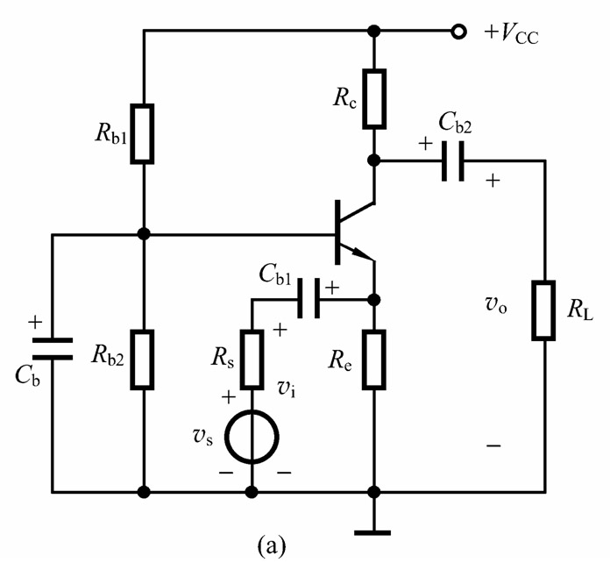
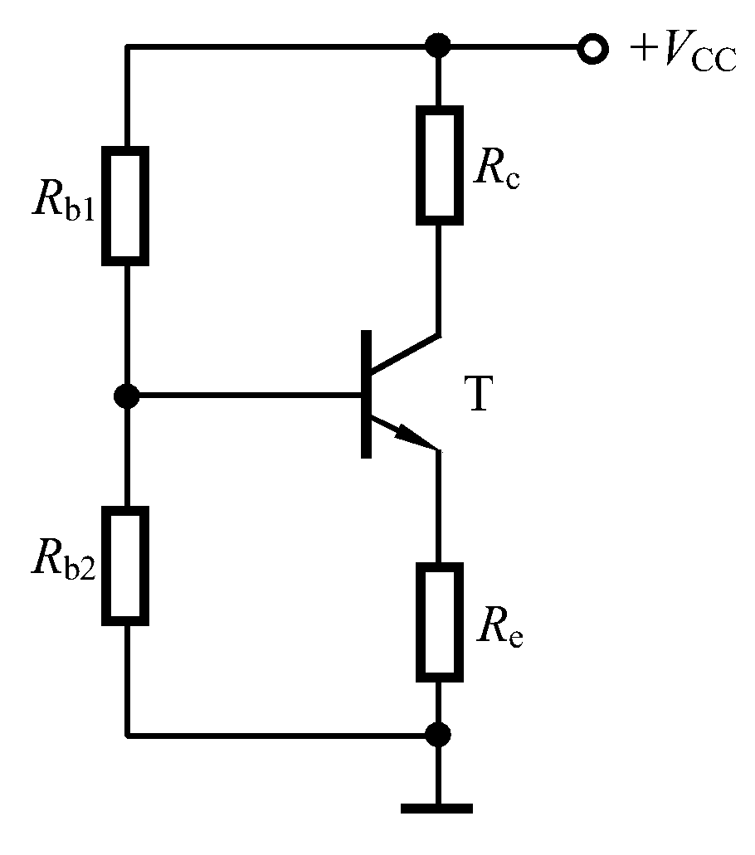
6.6 共基极放大电路
1.静态工作点
直流通路与射极偏置电路相同

Slide 99
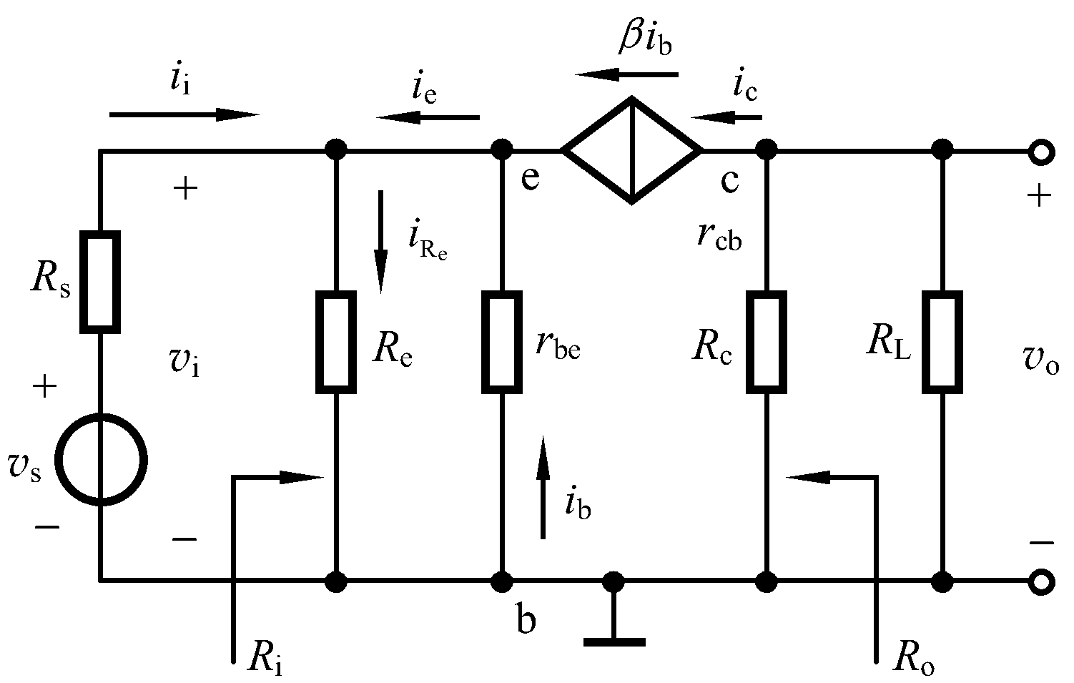
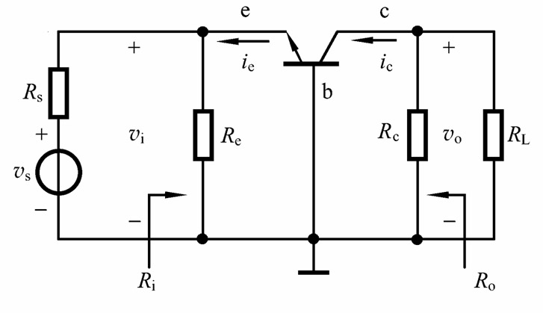
2.动态指标
交流通路
小信号等效电路
①电压增益
输入回路：
输出回路：
电压增益：
电流增益：
电流跟随器

Slide 100
② 输入电阻
输入电阻小
③ 输出电阻
共基电路高频特性好，适合用于高频或宽频带场合

Slide 101
总结：放大电路三种组态的比较
1.三种组态的判别
以输入、输出信号的位置为判断依据：
信号由基极输入，集电极输出——共射极放大电路
信号由基极输入，发射极输出——共集电极放大电路
信号由发射极输入，集电极输出——共基极电路

Slide 102
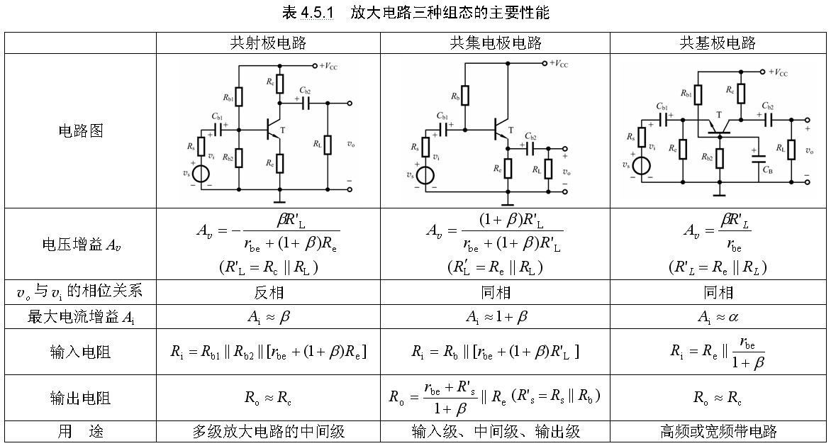
2.三种组态的比较

Slide 103
3.三种组态的特点及用途
共射极放大电路：
电压和电流增益都大于1，输入电阻在三种组态中居中，输出电阻与集电极电阻有很大关系。适用于低频情况下，作多级放大电路的中间级。
共集电极放大电路：
只有电流放大作用，没有电压放大，有电压跟随作用。在三种组态中，输入电阻最高，输出电阻最小，频率特性好。可用于输入级、输出级或缓冲级。
共基极放大电路：
只有电压放大作用，没有电流放大，有电流跟随作用，输入电阻小，输出电阻与集电极电阻有关。高频特性较好，常用于高频或宽频带低输入阻抗的场合，模拟集成电路中亦兼有电位移动的功能。

Slide 104
三种基本放大电路中，
输入电阻最大的是 放大电路；
输入电阻最小的是 放大电路；
输出电压与输入电压相位相反的是 放大电路；
电压放大倍数最大的是 放大电路；
电压放大倍数最小的是 放大电路；
电流放大系数最大的是 放大电路；
输出电阻最小的是 放大电路
电流放大系数最小的是 放大电路；
既有电流放大又有电压放大的是 放大电路;
三种基本放大电路中电压放大系数近似为1的是 放大电路。
共c极
共b极
共e极
共b极
共c极
共c极
共c极
共b极
共e极
共c极

Slide 105
6.8 阻容耦合多级放大电路
输 入
第一级
放大电路
第二级
放大电路
… …
功放级
输 出
第 n 级
放大电路
第 n-1 级
放大电路
耦合：即信号的传送。
耦合方式：直接耦合；阻容耦合；变压器耦合；光电耦合。
要求：波形不失真，减少压降损失。
1. 静态：保证各级Q点设置
2. 动态: 传送信号。

Slide 106
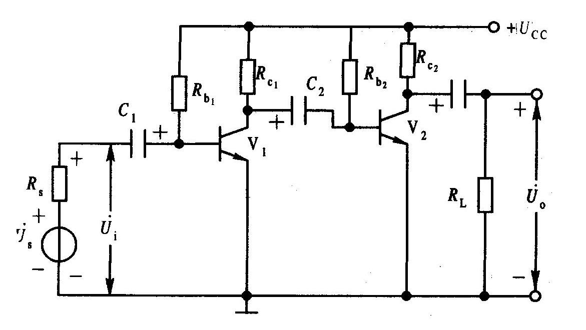
图6.43 阻容耦合电路
各级工作点相互独立，便于调整；由于电容器的存在，不能放大变化缓慢（直流）信号，不便于集成。

Slide 107
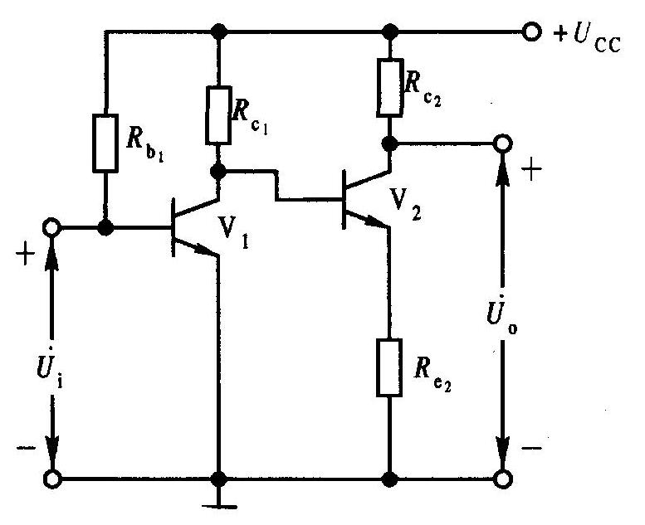
图6.44 直接耦合电路
工作点前后互相影响，调整困难；不仅能放大交流信号，也能放大直流信号，便于集成。存在零漂现象。

Slide 108
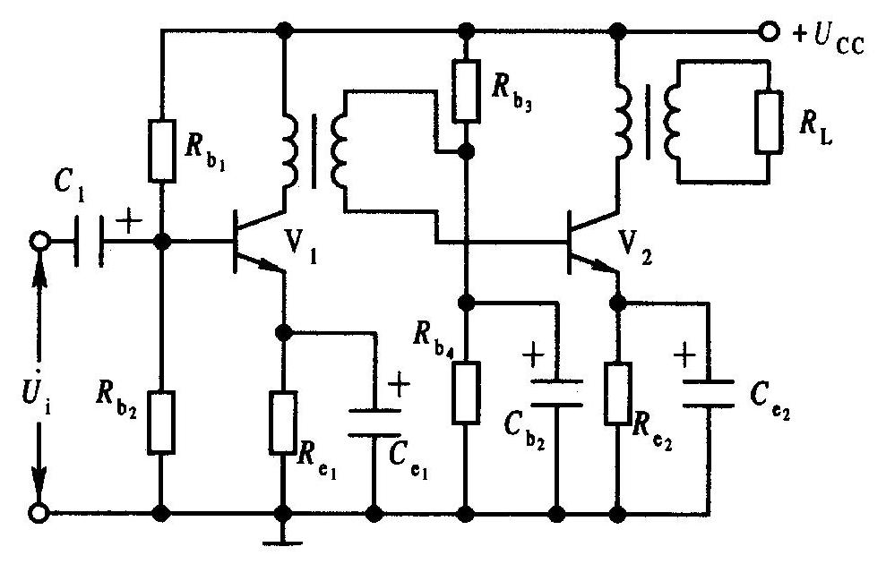
图6.45 变压器耦合电路
各级工作点相互独立，便于调整；成本高，体积大；只能放大交流信号，不能放大变化缓慢的集成电路，不便集成。最大特点是能进行阻抗变换。

Slide 109
对耦合电路要求：
静态：保证各级Q点设置
要求
波形不失真
动态: 传送信号
减少压降损失

Slide 110
多级阻容耦合放大器的级联
+E_{C}
R₁₁
R_{C1}
R₂₁
R_{C2}
C₁₂
C₂₂
C₁₁
C₂₁
R_{L}
R₁₂
R₂₂
R_{E2}
u_{o}
u_{i}
R_{E1}
C_{E1}
C_{E2}
设二级放大器的参数完全一样

Slide 111
多级阻容耦合放大器的分析
(1) 由于电容的隔直作用，各级放大器的静态工作点相互独立，分别估算。
(2) 前一级的输出电压是后一级的输入电压。
(3) 后一级的输入电阻是前一级的交流负载电阻。
(4) 总电压放大倍数=各级放大倍数的乘积。
(5)总输入电阻r_{i}即为第一级的输入电阻r_{i1} 。
(6)总输出电阻即为最后一级的输出电阻.
两级共e极放大电路，其输入电阻分别 r_{i1}、r_{i2}，则组成二级放大电路的输入电阻为 。
r_{i1}

Slide 112
例1：放大电路由下面两个放大电路组成。已知E_{C}=15V ，R₁=100kΩ， R₂=33kΩ ，R_{E1}=2.5kΩ，R_{C}=5kΩ，β₁=60，； R_{B}=570kΩ，R_{E2}=5.6kΩ，β ₂ =100，R_{S}=20kΩ ，R_{L}=5kΩ
+E_{C}
+E_{C}
R₁
R_{C}
R_{B}
C₁₂
C₁₁
C₂₁
C₂₂
T₁
T₂
R₂
u_{o}
u_{i}
R_{E1}
u_{i}
R_{E2}
u_{o}
C_{E}
r_{i}
放大电路一
放大电路二

Slide 113
+E_{C}
+E_{C}
R₁
R_{C}
R_{B}
C₁₂
C₁₁
C₂₁
C₂₂
T₁
T₂
R₂
u_{o}
u_{i}
R_{E1}
u_{i}
R_{E2}
u_{o}
C_{E}
r_{i}
求直接采用放大电路一的放大倍数A_{u}和A_{us}。
若信号经放大电路一放大后，再经射极输出器输出，求放大倍数A_{u}、r_{i}和r_{o} 。
若信号经射极输出器后，再经放大后放大电路一输出，求放大倍数A_{us} 。

Slide 114
r_{be1}=1.62 kΩ， r_{be2}=2.36 kΩ
求直接采用放大电路一的放大倍数A_{u}和A_{us}。
+E_{C}
15V
100kΩ
R₁
R_{C}
5kΩ
C₂
C₁
r_{i} = R₁// R₂// r_{be}
=1.52 kΩ
T₁
β₁=60
R_{S}
33kΩ
5kΩ
R₂
u_{o}
u_{i}
R_{E}
R_{L}
u_{s}
C_{E}
r_{i}
(1) 由于R_{S}大，而r_{i}小，致使放大倍数降低；
(2) 放大倍数与负载的大小有关。例：
R_{L}=5k Ω时, A_{u}= - 93；R_{L}=1k Ω时, A_{u}= - 31 。

Slide 115
2. 信号经放大电路一放大再经射极输出器输出，求A_{u} 、r_{i}和r_{o}
+E_{C}
100kΩ
15V
R₁
R_{C}
R_{B}
5kΩ
C₁
570kΩ
β₂=100
C₂₂
T₁
T₂
β₁=60
R_{S}
33kΩ
R₂
u_{i}
R_{E}
R_{E2}
R_{L}
u_{o}
u_{s}
C_{E}
5.6kΩ
5kΩ
r_{i}
r_{be1}=1.62 kΩ
r_{o1}=R_{C}=5 kΩ
r_{be2}=2.36 kΩ

Slide 116
讨论：带负载能力。
1. 输出接射极输出器时的带负载能力：
R_{L}=5 kΩ时： A_{u1}=-185，A_{u2}=0.99，r_{i2}=173 kΩ
A_{u}= A_{u1} A_{u2} =-183
R_{L}=1 kΩ时： A_{u1}=-174 ，A_{u2}=0.97，r_{i2}=76 kΩ
A_{u}= A_{u1} A_{u2} =-169
即：当R_{L}由5kΩ变为1kΩ时，放大倍数降低到原来的92.3%。
2. 输出不接射极输出器时的带负载能力：
R_{L}=5k Ω时： A_{u}=-93
R_{L}=1k Ω时： A_{u}=-31
放大倍数降低到原来的30%
可见输出级接射极输出器后，可稳定放大倍数A_{u}。

Slide 117
3. 若信号经射极输出器后，再经放大后放大电路一输出，求放大倍数A_{us} 。
+E_{C}
R_{B}
R₁
R_{C}
C₁₂
C₂₁
T₂
T₁
R_{S}
R₂
u_{o}
u_{i}
R_{E2}
R_{E1}
u_{s}
C_{E}
r_{i}
A_{u1}=0.98
r_{i}=101 kΩ
A_{u2}=-93
r_{i2}=1.52 kΩ

Slide 118
输入不接射极输出器时：
可见输入级接射极输出器后，由于从信号源取的信号增加，从而可提高整个放大电路的放大倍数A_{us}。

Slide 119
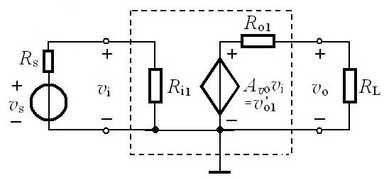
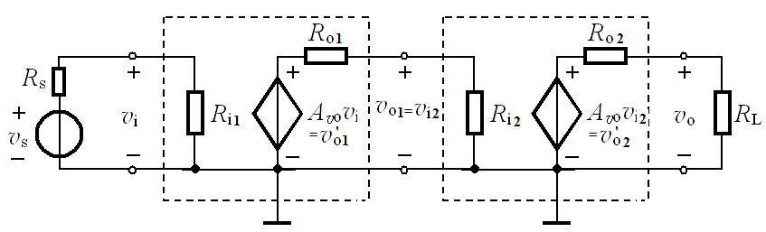
多级放大器的动态计算
1.多级放大器的电路结构
多级放大器中，前一级的输出电压是后一级的输入电压，后一级的输入电阻是前一级的负载电阻R_{L}。

Slide 120
2.电压增益的计算
推广至n 级：
多级放大器总的电压增益等于组成它的各级单管放大电路电压增益的乘积。

Slide 121
3.输入电阻的计算
4.输出电阻的计算

Slide 122
习题课

Slide 123
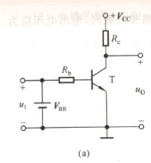
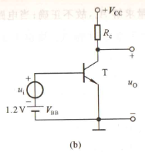
例1 判断图示各电路是否能放大交流信号
判断依据
（1）能够满足BJT的外部工作条件：发射结正偏置，集电结反偏置；
（2）能设置合适的静态工作点 ；
（3）交流通道信号能够顺利通过。

Slide 124
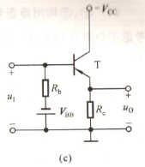
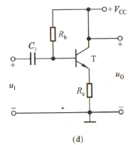
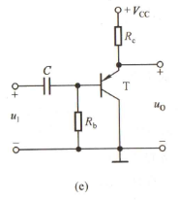

Slide 125
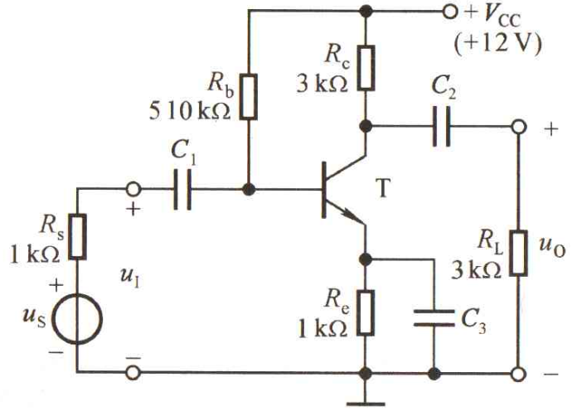
例2 电路如图示，三极管的β=100，r_{be}=1.5KΩ，静态时V_{BE}=0.7V，所有电容对交流可视为短路
（1）静态工作点Q，A_{v}、R_{i}、R_{o}、A_{vs}
（2）若管子的饱和压降为V_{CES}=0.7V，当增大输入电压时，空载和3KΩ负载时电路各首先出现饱和失真还是截止失真？
（3）若C3开路，则Q点和A_{v}、R_{i}、R_{o}如何变化？

Slide 126
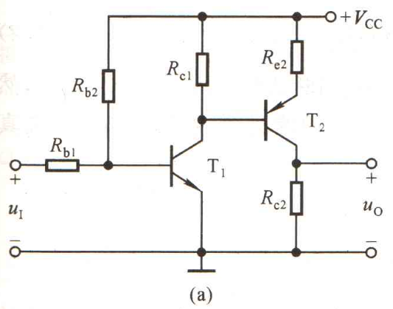
例3 判断多级放大组态，并写出电压增益表达式
多级放大器的组合方式：
（1）阻容耦合——Q点独立设置，要求电容大，对集成不利；
（2）直接耦合——有利集成，但Q点相互影响；
（3）变压器耦合。

Slide 127
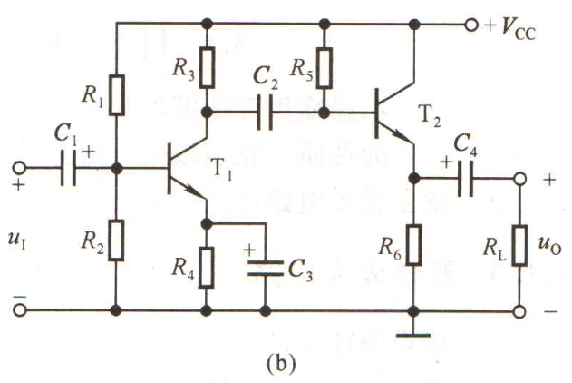

Slide 128
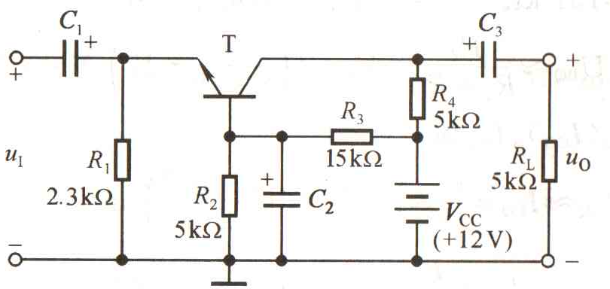
例4 电路如图示，三极管的β=120，r_{be}=3KΩ，静态时V_{BE}=0.7V，所有电容对交流可视为短路
（1）直流通道和交流通道
（2）静态工作点Q
（3） A_{v}、R_{i}、R_{o}

Slide 129
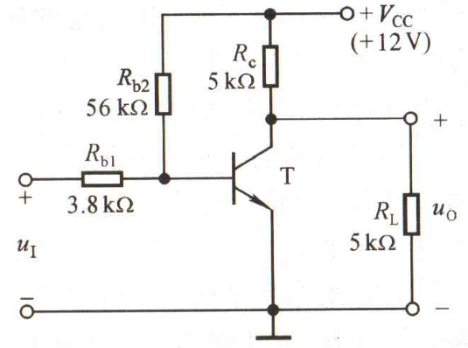
例5 电路如图示，三极管的β=100，r_{bb’}=100Ω，静态时V_{BE}=0.7V，所有电容对交流可视为短路
（1）静态时集电极电位V_{CQ}=？
（2）若输入电压有效值10mV，则输出电压有效值多少？

Slide 130
1、有两个放大倍数相同的放大电路A、B，分别对同一信号源放大，其输出电压分为Va=5.2V,V_{b}=5V,由此可得出放大电路 优于放大电路 。原因是 。
2、某放大电路，当输入直流电压10mV时，输出直流电压7V；当输入直流电压15mV时，输出直流电压6.5V。它的电压放大倍数为 。
A
B
它的输入电阻大
-100

